Slide 6
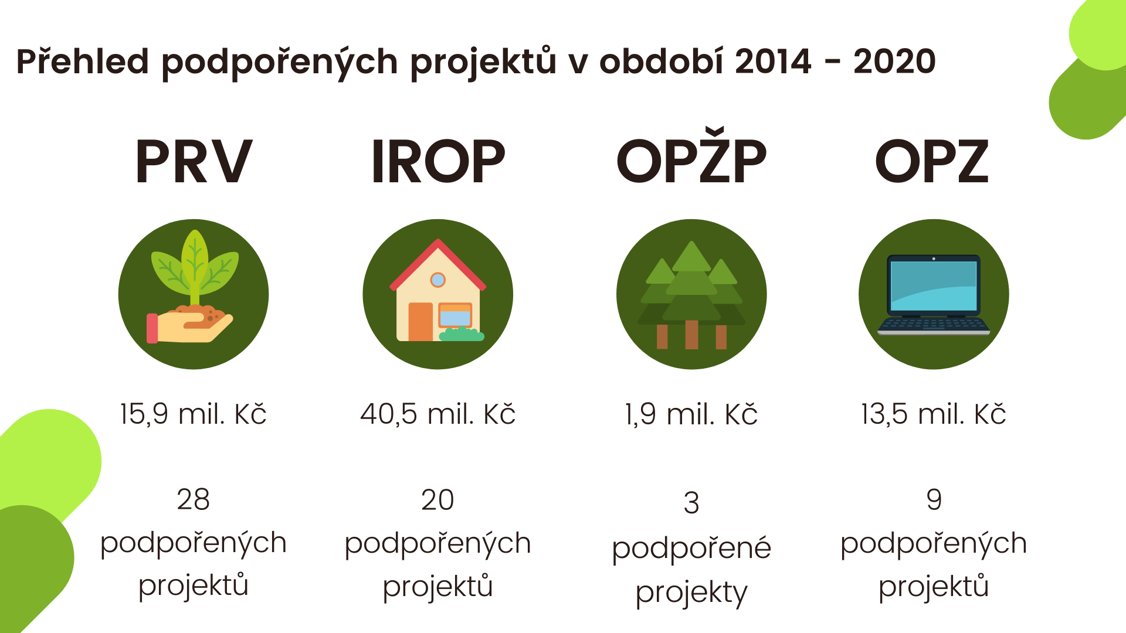

Slide 8
REPORTÁŽ SPUSTÍTE KLIKNUTÍM ZDE.

